Slide 1
Everyday Things
Latin 101

Slide 2
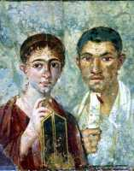
In scholā
fēmina
vir
stilus
liber
tabula

Slide 3
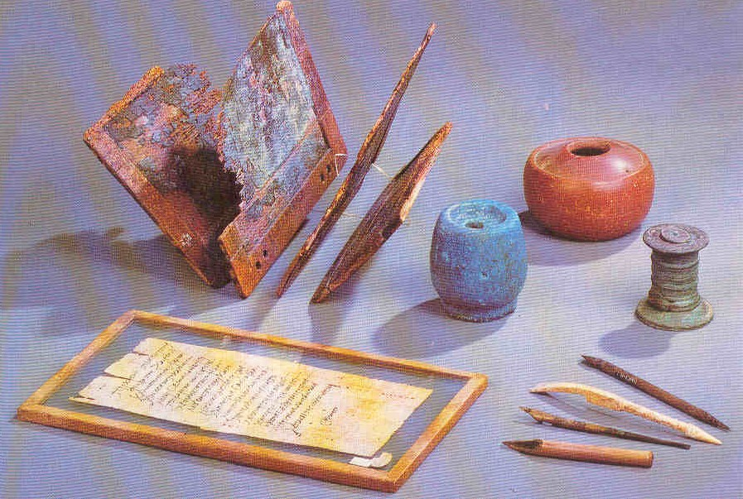
In scholā
tabula
charta
stilus

Slide 4
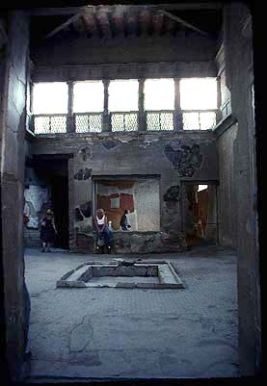
casa Rōmāna:
tectum
fenestra
mūrus
ianua
impluvium
solum

Slide 5
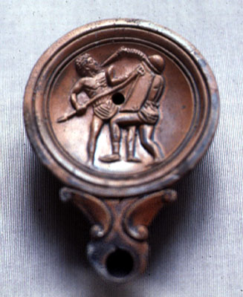
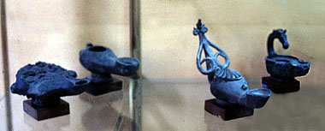
lūcerna
(virī pugnant)

Slide 6
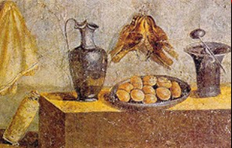
mensa

Slide 7
est tabula

Slide 8
est charta

Slide 9
est stilus

Slide 10
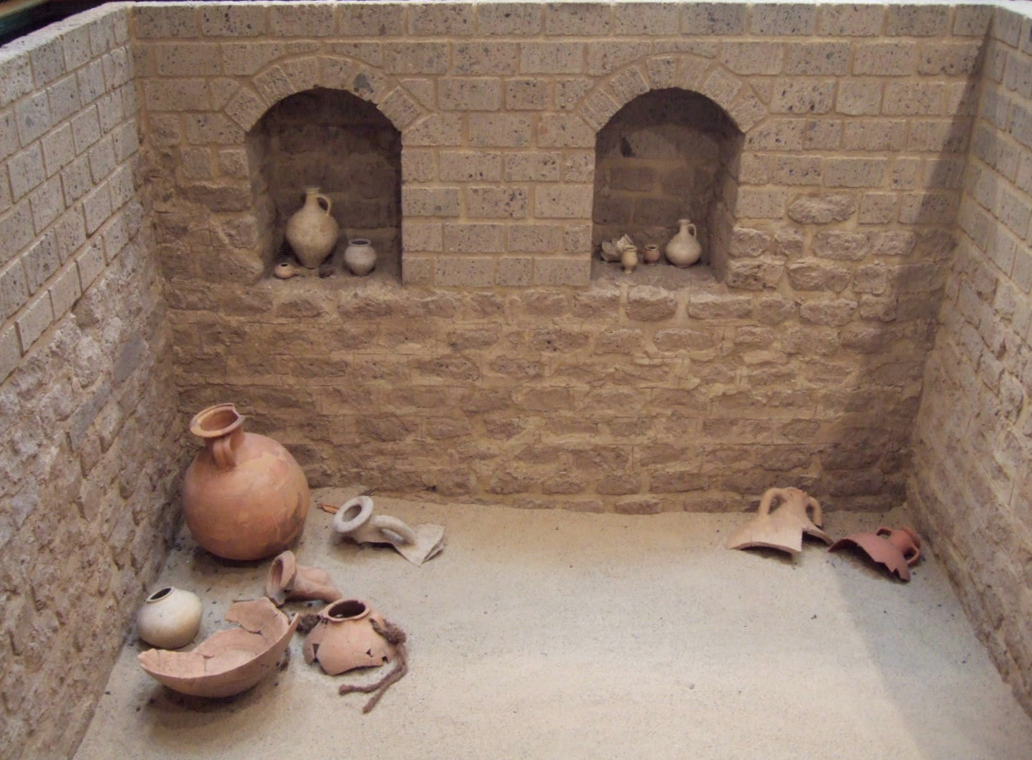
est solum

Slide 11
est murus

Slide 12
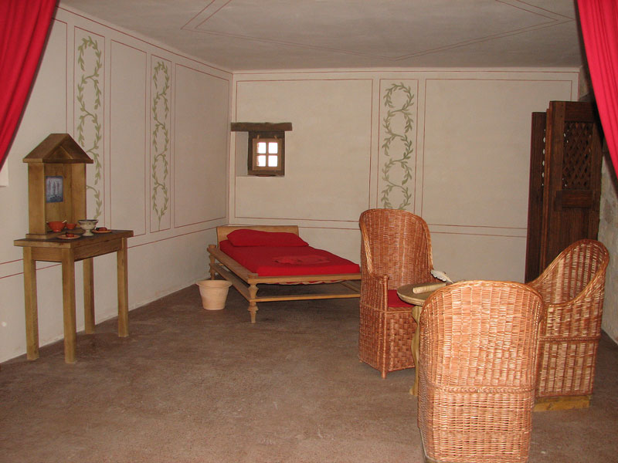
est sella

Slide 13
est fenestra

Slide 14
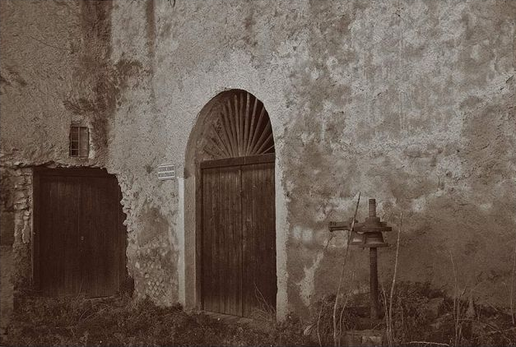
est ianua

Slide 15
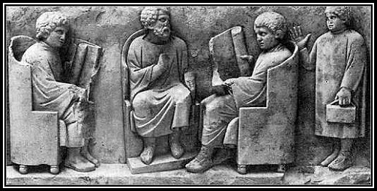
est schola

Slide 16
est sella

Slide 17
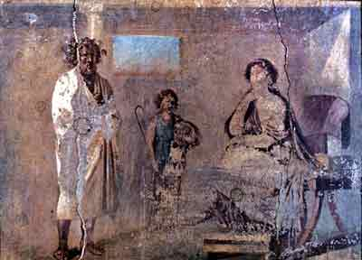
est vir
est femina
est puer

Slide 18
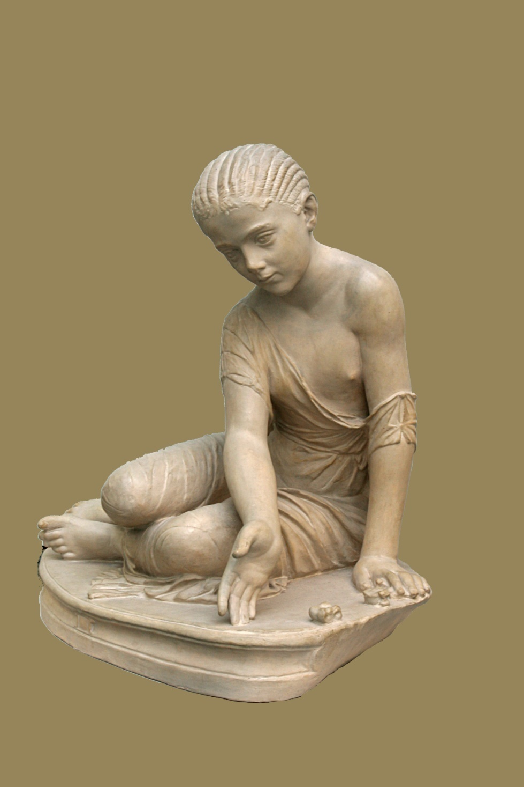
est puella

Slide 19
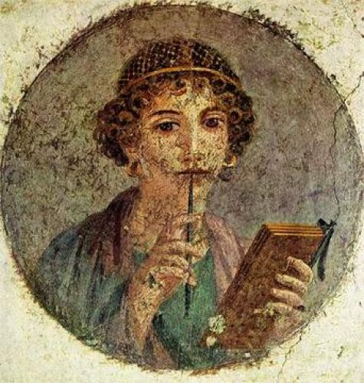
est tabula
est stilus

Slide 20
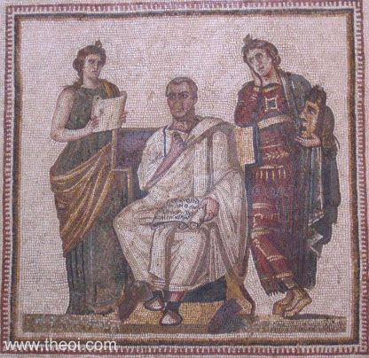
est liber
vir est Publius Vergilius Maro, poeta magna

Slide 21
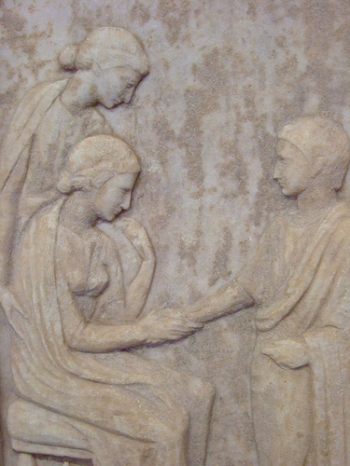
est puer
est femina
puer est mortuus. “vale, mater.”

